Slide 1

JAVA基础:集合
Collection

Slide 2

什么是集合
1、集合类存放于java.util包中。
2、集合类型主要有3种：set(集）、list(列表）和map(映射)。
3、集合存放的都是对象的引用，而非对象本身。所以我们称集 合中的对象就是集合中对象的引用。
简单来讲：集合就是一个放数据的容器，准确的说是放数据对象引用的容器。

Slide 3

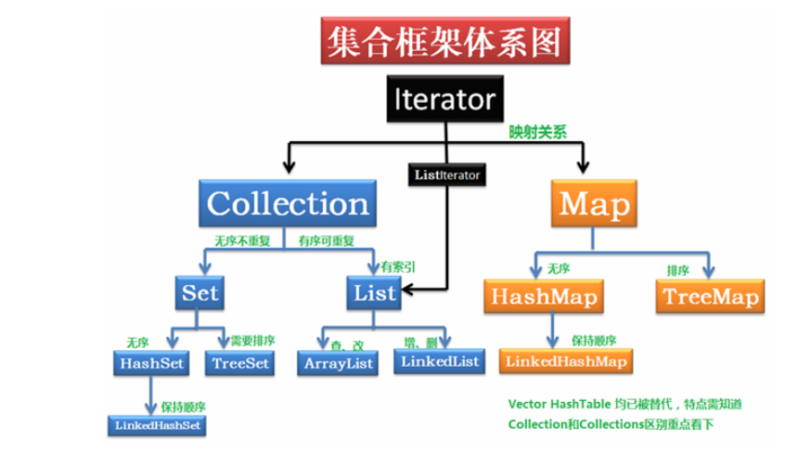
集合之间的关系

Slide 4

为什么要使用集合？
当你事先不知道要存放数据的个数，或者你需要一种比数组下标存取机制更灵活的方法时，你就需要用到集合类。
集合的特点
List特点：
有序；
存储和取出位置一致不唯一；
包含重复元素分类；
Set特点：
唯一：不包含重复元素；
无序：存储和取出的位置不一致，不是数字 意义上的从大到小或从小到大的排序；
Map特点：
采用了 Key-value键值对映射的方式进行存储 ；
key是无序、唯一的；
value是无序不唯一的；

Slide 5

Collection 接口（集合中最大的接口）
Collection 层次结构中的根接口。Collection 表示一组对象，这些对象也称为 collection 的元素。一些 collection 允许有重复的元素，而另一些则不允许。一些 collection 是有序的，而另一些则是无序的。JDK 不提供此接口的任何直接 实现：它提供更具体的子接口（如 Set 和 List）实现。此接口通常用来传递 collection，并在需要最大普遍性的地方操作这些 collection。
——List 可以存放重复的内容
——Set 不能存放重复的内容，所以的重复内容靠hashCode()和equals()两个方法区分。
——Queue 队列接口
——SortedSet 可以对集合中的数据进行排序
Collection定义了集合框架的共性功能。

Slide 6

List的常用子类
特有方法。凡是可以操作角标的方法都是该体系特有的方法。
——ArrayList 线程不安全，查询快，增删慢。
——Vector 线程安全，但速度慢，已被ArrayList替代
——LinkedList 链表结果，增删快，查询慢。

Slide 7

案例代码（修改方法）
public static void main(String[] args) {
List<Character> al = new ArrayList<Character>();
al.add('A');
al.add('B');
al.add('C');
al.set(0, 'M');
System.out.println(al); // [M, B, C]
}

Slide 8
Set接口
Set：元素是无序(存入和取出的顺序不一定一致)，元素不可以重复。
——HashSet:底层数据结构是哈希表。是线程不安全的。不同步。
HashSet是如何保证元素唯一性的呢？
是通过元素的两个方法，hashCode和equals来完成。
如果元素的HashCode值相同，才会判断equals是否为true。
如果元素的hashcode值不同，不会调用equals。
注意,对于判断元素是否存在，以及删除等操作，依赖的方法是元素的hashcode和equals方法。
——TreeSet：
有序的存放：TreeSet 线程不安全，可以对Set集合中的元素进行排序
通过compareTo或者compare方法来保证元素的唯一性，元素以二叉树的形式存放

Slide 9
public class Test {
public static void main(String[] args) {
Set<Student> hashSet = new HashSet<Student>();
hashSet.add(new Student("Buffer", 23));
hashSet.add(new Student("Smoot", 22));
hashSet.add(new Student("Wizard", 23));
hashSet.add(new Student("Buffer", 23));
hashSet.add(new Student("Buffer", 20));
hashSet.add(new Student("Balance", 21));
for (Student student : hashSet) {
System.out.println(student);
}
}
}
Student [name=Smoot, age=22]
Student [name=Wizard, age=23]
Student [name=Balance, age=21]
Student [name=Buffer, age=23]
Student [name=Buffer, age=20]

Slide 10
Map接口
Correction、Set、List接口都属于单值的操作，而Map中的每个元素都使用key——>value的形式存储在集合中。
Map集合：该集合存储键值对。一对一对往里存。而且要保证键的唯一性。
Map接口的常用子类
Map
——HashMap：底层是哈希表数据结构，允许使用 null 值和 null 键，该集合是不同步的。将hashtable替代，jdk1.2.效率高。
——TreeMap：底层是二叉树数据结构。线程不同步。可以用于给map集合中的键进行排序。

Slide 11
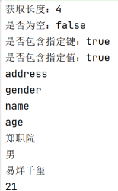
public class Demo {
public static void main(String[] args) {
Map<String, Object> student = new HashMap<>();
student.put("name", "易烊千玺");
student.put("age", 21);
student.put("gender", '男');
student.put("address", "郑职院");
System.out.println("获取长度：" + student.size());
System.out.println("是否为空：" + student.isEmpty());
System.out.println("是否包含指定键：" + student.containsKey("name"));
System.out.println("是否包含指定值：" + student.containsValue(21));
// 获取所有的键
Set<String> keySet = student.keySet();
for (String str : keySet) {
System.out.println(str);
}
// 获取所有的值
Collection<Object> values = student.values();
for (Object obj : values) {
System.out.println(obj); } }

Slide 12
总结：
List：add/remove/get/set。
1，ArrayList：其实就是数组，容量一大，频繁增删就是噩梦，适合随机查找；
2，LinkedList：增加了push/[pop|remove|pull]，其实都是removeFirst；
3，Vector：历史遗留产物，同步版的ArrayList，代码和ArrayList太像；
4，Stack：继承自Vector。Java里其实没有纯粹的Stack，可以自己实现，用组合的方式，封装一下LinkedList即可；
5，Queue：本来是单独的一类，不过在SUN的JDK里就是用LinkedList来提供这个功能的，主要方法是offer/pull/peek，因此归到这里呢。
Set：add/remove。可以用迭代器或者转换成list。
1，HashSet：内部采用HashMap实现的；
2，LinkedHashSet：采用LinkedHashMap实现；
3，TreeSet：TreeMap。
Map：put/get/remove。
1，HashMap/HashTable：散列表，和ArrayList一样采用数组实现，超过初始容量会对性能有损耗；
2，LinkedHashMap：继承自HashMap，但通过重写嵌套类HashMap.Entry实现了链表结构，同样有容量的问题；
3，Properties：是继承的HashTable。
顺便说一下Arrays.asList，这个方法的实现依赖一个嵌套类，这个嵌套类也叫ArrayList！

Slide 13
谢谢大家！
我的演讲完毕

